Slide 1

Chào mừng quý thầy giáo, cô giáo về dự giờ
Tiết 64: Ôn tập học kỳ 1 ( tiết 1)
GV: TRẦN THỊ LÀNH
TRƯỜNG THCS HOÀNG ĐỘNG

Slide 2
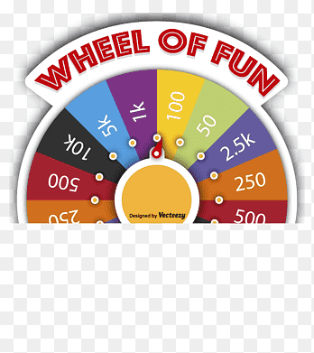
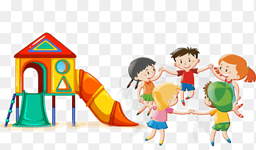
TRÒ CHƠI: VÒNG QUAY MAY MẮN
Thể lệ:
Mỗi lượt chơi cô giáo sẽ quay 1 vòng, kim chỉ tới số nào thì sẽ mở ô có số đó để trả lời.
Ô nào đã được mở rồi thì sẽ quay lại để chọn ô khác.
Tổ nào có kết quả nhanh nhất sẽ được quyền trả lời, câu trả lời đúng sẽ được cộng 10 đ cho tổ.
Nếu kết quả trả lời sai sẽ nhường quyền cho các tổ còn lại.

Slide 3





7
8
1
2
3
6
1
5
2
4
5
6
4
3
7
8
START
NEXT

Slide 4






Câu 1. Tập hợp P các chữ cái trong từ “ĐIỆN BIÊN PHỦ” là:
A. P = {Đ,I,Ê,N,B,P,H,U}
B. P = {Đ,I,Ê,N,B,P,H,U,I}
C. P = {Đ,I,Ê,N,B,I,Ê,N}
D. P = {Đ,I,Ê,N,B,I,Ê,N,P,H,U}
QUAY VỀ

Slide 5

Câu 2. Trong số 19254 giá trị của chữ số 9 là:
A. 9 00
B. 9000
C. 90 000
D. 90
QUAY VỀ

Slide 6
Câu 3. Kết quả của phép nhân 5³. 5⁶³là:
A. 5¹⁸
B. 25⁹
C. 5⁹
D. 25¹⁸
QUAY VỀ

Slide 7
Bài 4: Kết quả của phép chia 16⁸: 16⁵³là:
A. 16¹²
B. 16³
C. 16¹²
D. 1³
QUAY VỀ

Slide 8
Câu 5: Tìm x thuộc tập hợp {12; 28;30;56}
Sao cho tổng 20 + 65 + x chia hết cho 5:
A. x = 28
B. x = 12
C. x = 56
D. x = 30
QUAY VỀ

Slide 9
Câu 6. Chọn đáp án đúng:
Trong các số: 3809; 6513; 5283; 1890; 2109 các số chia hết cho cả 3 và 9 là:
A. 3809; 5283
B. 5283;2109
C. 6513; 1890
D. 1890; 5283
QUAY VỀ

Slide 10
Câu 7. Các số nguyên tố tự nhiên nhỏ hơn 10 là:
A. 1; 3; 5; 7
B. 2;3;5;7
C. 1;2;3;5;7
D. 2;3;5;7;9
QUAY VỀ

Slide 13
Câu 8: Kết quả phân tích số 48 ra thừa số nguyên tố là:
A. 4². 3
B. 2⁴. 3
C. 16.3
D. 2³. 6
QUAY VỀ

Slide 14
Ôn tâp các kiến thức chương 2 trong 5 phút
Tính chất chia hết trong tập hợp số tự nhiên

Slide 15

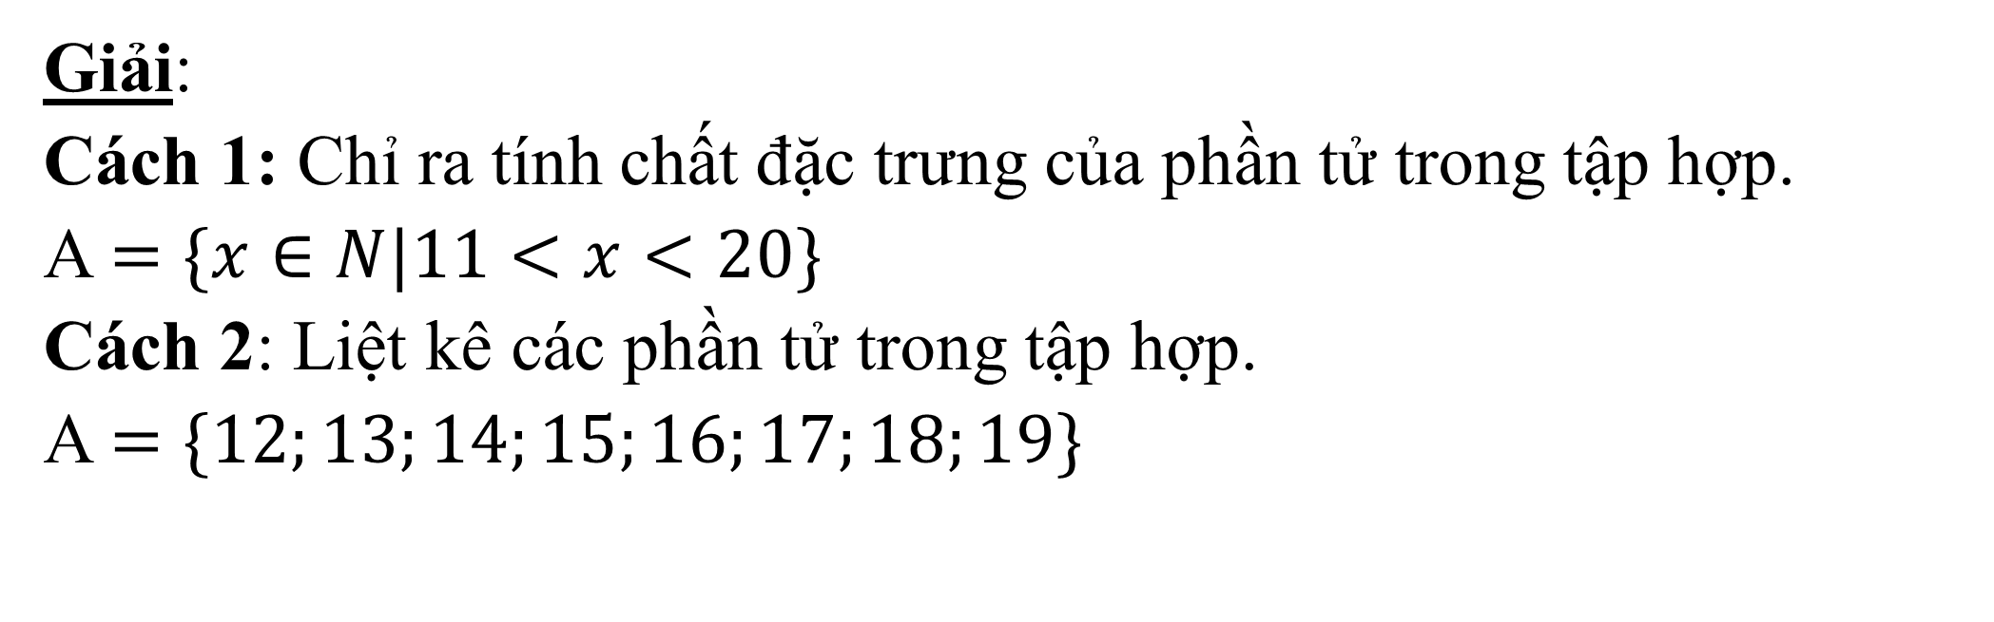
Dạng 1: Toán về tập hợp:
Bài 1: Viết tập hợp A các số tự nhiên lớn hơn 11 và nhỏ hơn 20 bằng 2 cách?
Giải:
Cách 1: Chỉ ra tính chất đặc trưng của phần tử trong tập hợp.
A$=\{x∈N|11<x<20\}$
Cách 2: Liệt kê các phần tử trong tập hợp.
A$=\{12;13;14;15;16;17;18;19\}$

Slide 16
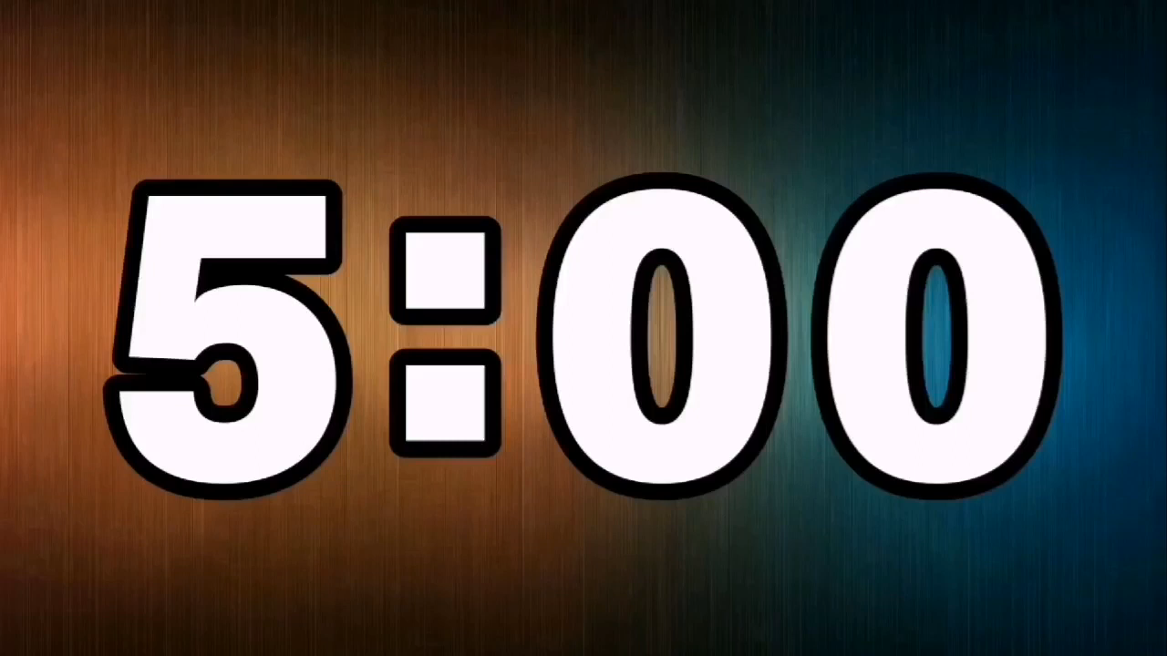

Dạng 2: Thực hiện phép tính:
Bài 2. Thực hiện phép tính ( tính nhanh nếu có thể)
a) 2³.4 + 81:3²
b) 21 + 369 + 79
c) 16.54 + 16.46
d) 24.[(392 + 128):8 - 5.12] + 21
Thực hiện nhóm đôi trong vòng 5 phút

Slide 17
a) 2³.4 + 81:3² = 8.4 + 81: 9 = 32 + 9 = 41
Giải:
b) 21 + 369 + 79
= ( 21 + 79) + 369
= 100 + 369
= 469
c) 16.54 + 16.46
= 16(54 + 46)
= 16.100
= 1600
d) 24.[(392 + 128):8 - 5.12] + 21
= 24. [520:8 - 5.12] + 21
= 24. [ 65 - 60] + 21
= 24.5 +21
= 120 + 21
= 141

Slide 18
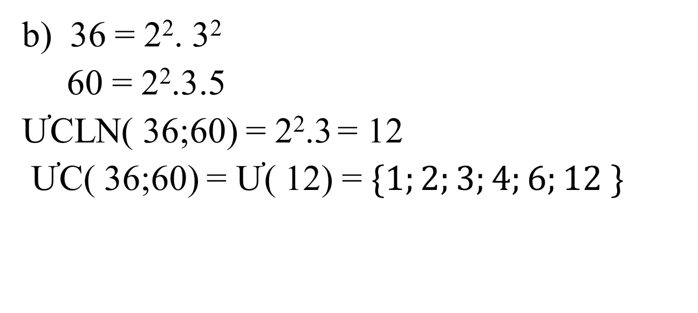
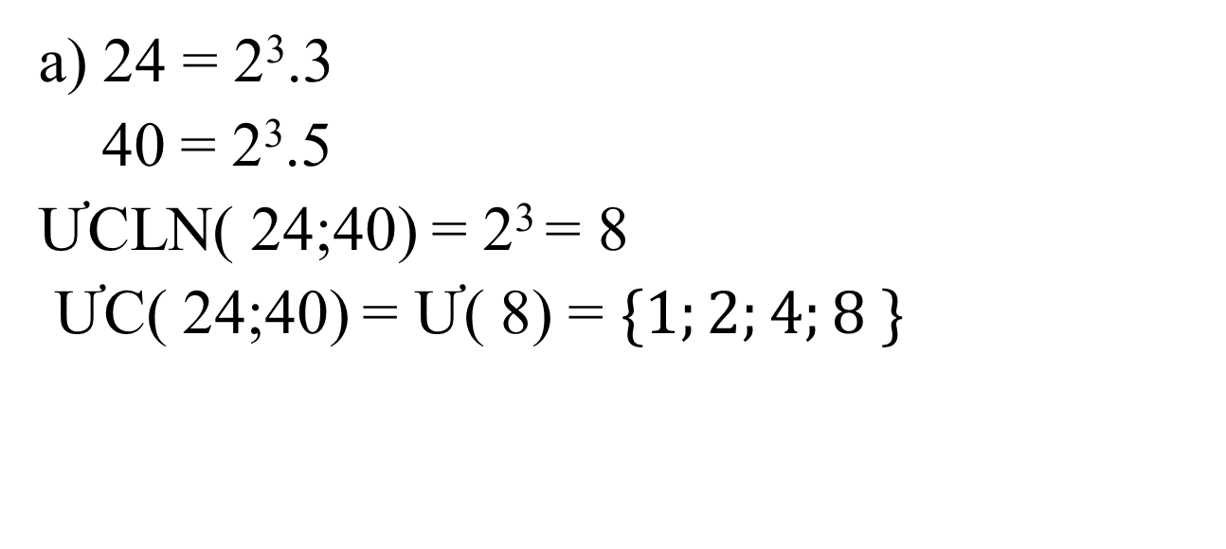
Dạng 3: Dạng toán về ƯC – BC, ƯCLN - BCNN:
Bài 3: Tìm ƯCLN rồi tìm ƯC của:
a) 24 và 40 b) 36 và 60
Giải:
a) 24 = 2³.3
40 = 2³.5
ƯCLN( 24;40) = 2³ = 8
ƯC( 24;40) = Ư( 8) = $\{1;2;4;8 \}$
b) 36 = 2². 3²
60 = 2².3.5
ƯCLN( 36;60) = 2².3 = 12
ƯC( 36;60) = Ư( 12) = $\{1;2;3;4;6;12 \}$

Slide 19
Bài 4: Tìm BCNN của:
a) 18 và 42 b) 18; 24 và 30
Giải:
b) 18 = 2. 3²
24 = 2³.3
30 = 2.3.5
BCNN( 18,24,30) = 2³.3² . 5 =360
a) 18 = 2. 3²
42 = 2.3.7
BCNN( 18,42) = 2.3² .7 =126

Slide 20
Hoạt động nhóm bàn làm bài 5,6 trong thời gian 7 phút
Bài 5: Thư viện của một trường có khoảng từ 400 đến 600 quyển sách. Nếu xếp vào giá sách mỗi ngăn 12 quyển, 15 quyển hoặc 18 quyển đều vừa đủ ngăn. Tính số sách của thư viện?
Bài 6: Một đội y tế có 24 bác sỹ và 108 y tá được điều động tăng cường vào Miền Nam chống dịch. Hỏi có thể chia đội y tế đó thành nhiều nhất mấy tổ để số bác sỹ cũng như y tá được chia đều vào các tổ. Khi đó mỗi tổ có bao nhiêu bác sỹ và bao nhiêu y tá?

Slide 21
Bài 5: Thư viện của một trường có khoảng từ 400 đến 600 quyển sách. Nếu xếp vào giá sách mỗi ngăn 12 quyển, 15 quyển hoặc 18 quyển đều vừa đủ ngăn. Tính số sách của thư viện?
Giải:
Gọi số sách cần tìm là a (quyển) , (a ∈ N *; 400 ≤ a ≤ 600)
Theo bài ra ta có: a ⋮ 12 ; a ⋮ 15; a ⋮ 18
Suy ra: a ∈ BC (12, 15, 18)
Ta có: BCNN (12,15,18) = 180
BC (12,15,18) = B(180) = {0; 180; 360; 540; 720; ...}
Mà a ∈ BC ( 12, 15, 18) và 400 ≤ a ≤ 600
nên a = 540
Vậy số sách cần tìm là 540 quyển.

Slide 22
Bài 6: Một đội y tế có 24 bác sỹ và 108 y tá được điều động tăng cường vào Miền Nam chống dịch. Hỏi có thể chia đội y tế đó thành nhiều nhất mấy tổ để số bác sỹ cũng như y tá được chia đều vào các tổ. Khi đó mỗi tổ có bao nhiêu bác sỹ và bao nhiêu y tá?
Giải:
Gọi số tổ đội y tế chia được nhiều nhất là a ( tổ),( a là số tự nhiên lớn hơn 1).
Theo bài ra ta có: 24 ⋮ a; 108 ⋮ a, a lớn nhất.
Suy ra: a = ƯCLN (24; 108)
Ta có: ƯCLN (24;108) = 12.
nên a = 12
Vậy có thể chia được nhiều nhất 12 tổ.
Khi đó mỗi tổ có số: Bác sỹ là: 24: 12 = 2 ( người)
Ytá là: 108 : 12 = 9 ( người).

Slide 23
Bài vận dụng cao phát triển tư duy
Bài 7: Chứng minh rằng với mọi số tự nhiên n thì 2n + 1 và n + 1 là hai số nguyên tố
cùng nhau.
Đặt ƯCLN ( 2n + 1, n +1) = d
Khi đó 2n +1 chia hết cho d và n + 1 chia hết cho d
nên 2n +1 chia hết cho d và 2(n + 1) chia hết cho d
suy ra 2(n + 1) - (2n +1) chia hết cho d
2n + 2 - 2n -1 chia hết cho d
nên 1 chia hết cho d
Dó đó d là ước của 1 nên d = 1
Vậy với mọi số tự nhiên n thì 2n + 1 và n + 1 là hai số nguyên tố cùng nhau

Slide 24
Bài vận dụng cao phát triển tư duy
Bài 8: Chứng minh rằng với mọi số tự nhiên n thì
2n + 5 và n + 2 là hai số nguyên tố cùng nhau.
Bài 9: Chứng minh rằng với mọi số tự nhiên n thì
n + 3 và 3n + 8 là hai số nguyên tố cùng nhau.

Slide 25



Ghi nhớ cách viết tập hợp.
Nắm vững cách làm các bài toán thực hiện phép tính.
Nắm vững cách tìm ƯC – BC; ƯCLN - BCNN
Ôn tập kiến thức về các phép tính trong tập hợp số nguyên

